Slide 1
SLAVA
SAJBER OPANAK

Slide 2
OSNOVNI SLAVSKI OBICAJI
Da se napravi slavski kolač
Da se napravi žito
Da se sipa crno vino
Ukrašavanje i uređivanje stola
Kolač, žito i vino se odnesu u crkvu da sveštenik preseče kolač i osvešta vino i žito
Slavu slave samo Srbi

Slide 3
Koliko dana se slavila slava?
SLAVA SE PRE NAJČEŠĆE SLAVILA DVA DANA.
RETKO KO JE SLAVIO SLAVU JEDAN DAN.

Slide 4
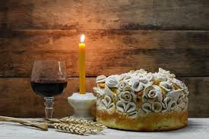

Slide 5
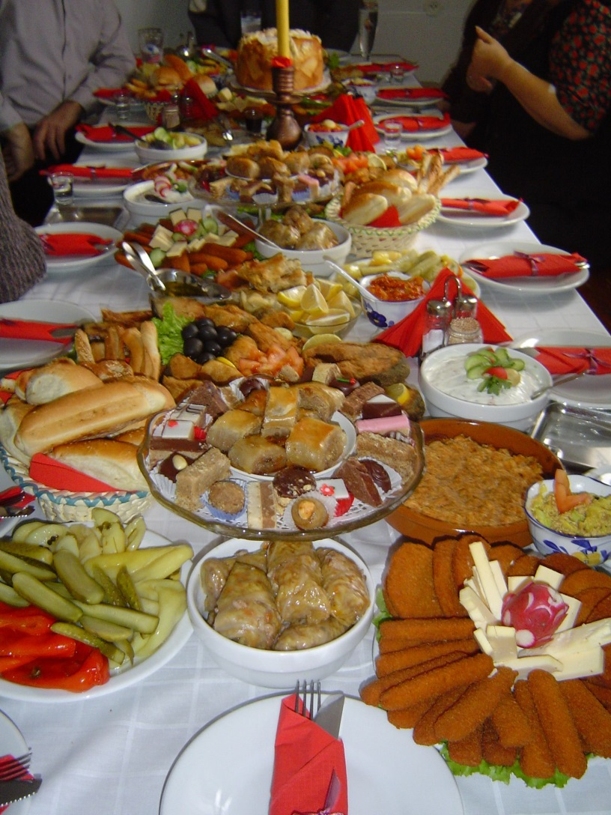

Slide 6
Slavski kolač
Domaćica dan pre slave mesi slavski kolač od čistog pšeničnog brašna. Testo se zamesi vodom, a dodaje se malo osvećene vodice koju je sveštenik osveštao pred slavu. Kolač se ukrašava raznim ukrasima od testa, ali je najčešće da se na sredini napravi ukras u obliku krsta,a sa četiiri strane krsta stoje slova: IS HS NI KA, što znači Isus Hristos pobeđuje. Kolač simboliše Hristovo telo, a vino kojim se kolač preliva simbolše Hristovu krv. U nekim krajevima, kolač se nosi u crkvu na osvećenje.

Slide 7
Posna slava
Ako slava pada:
u vreme posta, kao na primer: Sveti Nikola, Lazareva subota i Vavednje
U sredu ili petak (čak i ako nije post),
priprema se posno posluženje. Tada se pravi i posni slavski kolač, tj. ne stavlja se mleko ili jaje pri mešenju slavskog kolača.

Slide 8
Prezentaciju pripremili:
Srđan Bekić V3
Katarina Milošević V3

